Slide 1
Загальна характеристика Європи
Спеціалізована школа №273 з поглибленним вивченням української мови та літератури
Географія
Виконала
учениця 10-А класу
Данільченко Віталія
Перевірила Лавренчук Т.С
2012

Slide 2
Європа - західний регіон материка Євразії, який охоплює площу близько 10 млн км з населенням понад 800 млн осіб. Омивається Європа водами Атлантичного і Північного Льодовитого океанів, берегова лінія дещо розчленована. Площа півостровів становить четверту частину всієї площі континенту, а на острови припадає понад 700 тис. км.
2

Slide 3
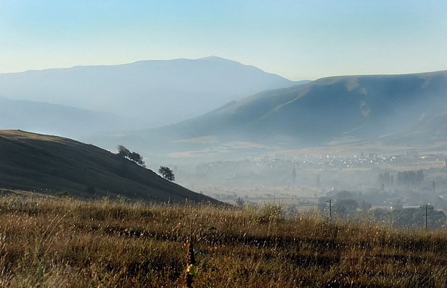
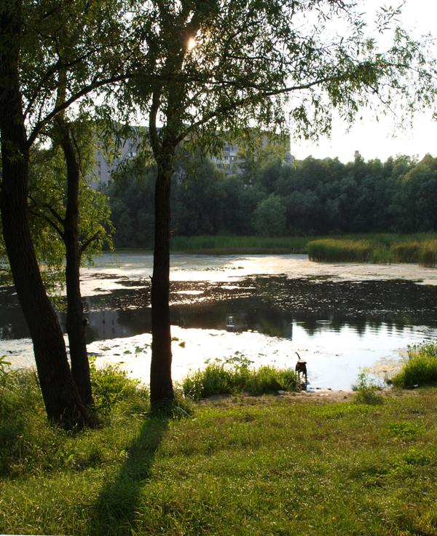
У рельєфі Європи переважають низовини і височини, гори (Альпи, Апенніни, Піренійські, Балканські) займають менше ніж п’яту частину території. Основна частина Європи перебуває у межах помірних висот. Тільки крайні північні й південні її області розташовані в субарктичному і субтропічному поясах.

Slide 4
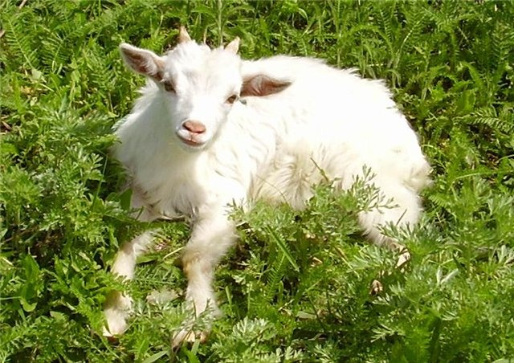
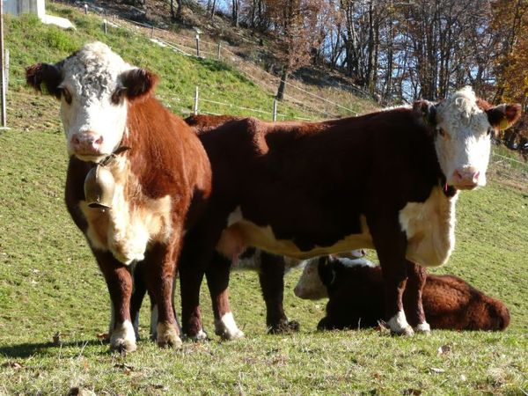
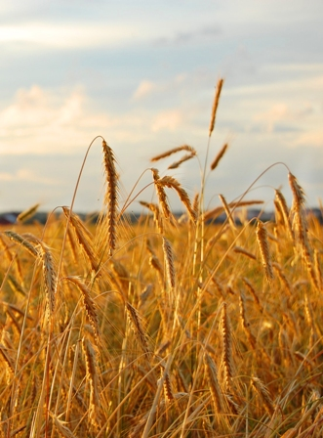
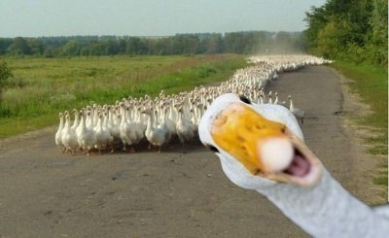
Найбільш сприятливі умови для розвитку сільського господарства склалися в західній частині Європи. Найбільше забезпечені земельними ресурсами країни Східної Європи.

Slide 5
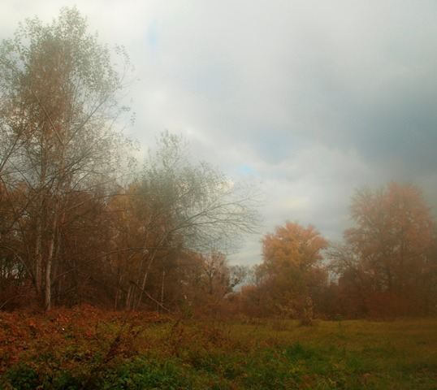
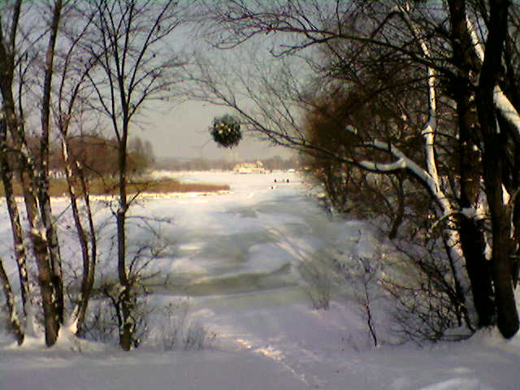
Лісистість Європи трохи вища за середньосвітову, що оцінюється в 30 %. Більшість лісових багатств Європи зосереджені в Росії й Північній Європі, а максимальний показник має Фінляндія, де ліси займають 77 % усієї території.

Slide 6
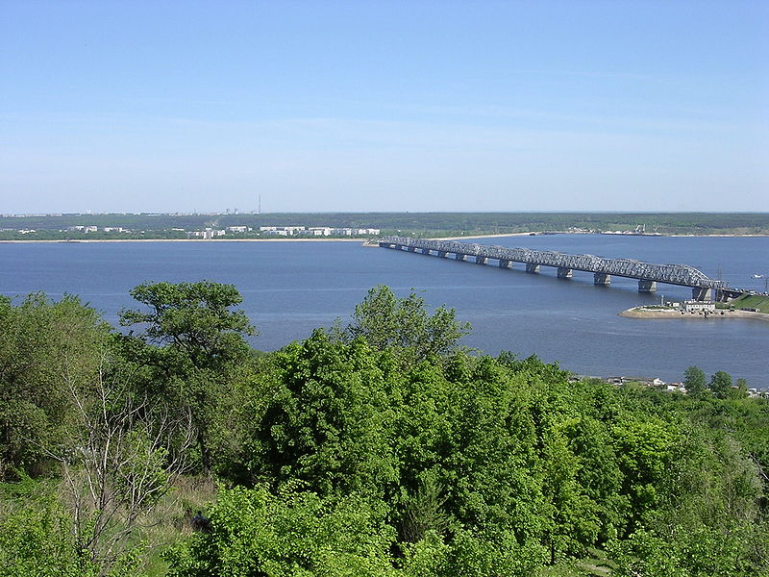
У Європі спостерігається закономірне зменшення річкового стоку із заходу на схід і з півночі на південь. До країн, добре забезпечених водними ресурсами, належать Швеція, Фінляндія, Велика Британія, Росія. Найбільші річки Європи: Волга, Дунай, Дніпро, Рейн, Вісла, Південна Двіна, Печора, Ельба, Одра, Рона, Сена, Луара.
Волга

Slide 7
майже 50% усіх машин, що випускаються у світі, виробляється в Європі (Німеччина, Франція, Італія, Іспанія, Росія, Грузія, Україна, Латвія, Білорусь, Великобританія)

Slide 8
Мінеральні ресурси Європи різноманітні, однак значною мірою виснажені, особливо в західній частині.
Із паливних корисних копалин найістотнішими є запаси вугілля.
Найбільші запаси нафти сконцентровані в Росії, Великій Британії й Норвегії, природного газу – у Росії, Норвегії і Нідерландах. Велике значення мають родовища залізних руд: Курська магнітна аномалія, Криворізький і Лотаринзький басейни, а також Нікопольський басейн марганцевих руд.

Slide 9
Історія Європи
Європа залишалася незаселеною людьми досить довго. На південно-східній околиці регіону, в Грузії (Дманісі), були знайдені останки людей, що жили 1,8 мільйона років тому і належать до форми, перехідний між Homo habilis і Homo erectus, що пізніше розселилися по всій південній Азії. Цю форму виділили в окремий вид, Homo georgicus, і передбачається, що всі останки належать особинам однієї популяції.
Звідки прийшла людина в Європу, спірно. Відомо тільки, що Європа не була місцем зародження людства. Існують версії про те, що перші гомініди прийшли в Європу з Індії. Але найвірогіднішою є гіпотеза про прихід гомінід до Європи з Африки через Передню Азію. Є припущення, що це сталося в середині віллафранкського часу.
По-справжньому заселили Європу гейдельберзька людина і його ймовірний прямий нащадок неандерталець, причому останній являв собою спеціалізовану форму, адаптовану до європейського клімату.
Найперша поява людей сучасного фізичного типу (Homo sapiens) у Європі, відома на даний момент, датується 35 тис. років тому, а 28 тисяч років тому, ймовірно, остаточно зник неандерталець.

Slide 10
Релігія
У Європі переважає християнська релігія. Багато людей належать до римо-католицької Церкви, центр якої у Ватикані. У Північній Європі поширене протестанство, а в Східній та Південно-Східній - православ'я.

Slide 11
Основні міжнародні об'єднання в Європі
Європейський союз
Рада Європи
НАТО
ОБСЄ
Співдружність незалежних держав
ГУАМ
Північна рада
ЄврАзЕС
Арктична рада
Балтійська асамблея
Бенілюкс
Рада Баренцевого/Євроарктичного регіону

